Slide 1

МЕНЯЙСЯ! Уют на уют

Slide 2
Промежуточные итоги
проектной работы ко второй
аттестации
Подготовили студенты 3 курса ФКН ВГУ Грушевская О.О., Коротков Н.Д., Тузман А.М.

Slide 3
Выполненные задачи:
Написан курсовой проект, за исключением главы о реализации продукта
Выполнены все экраны в Figma, а также работоспособный прототип на Flutter
Создана аналитическая модель в AppMetrica

Slide 4
Курсовая работа
Постановка задачи
Разбор и анализ конкурентов
Выводы о состоянии рынка

Slide 5
Гостевой сценарий
Просмотр объявлений
Поиск объявлений с фильтрацией
Просмотр профилей и отзывов

Slide 6
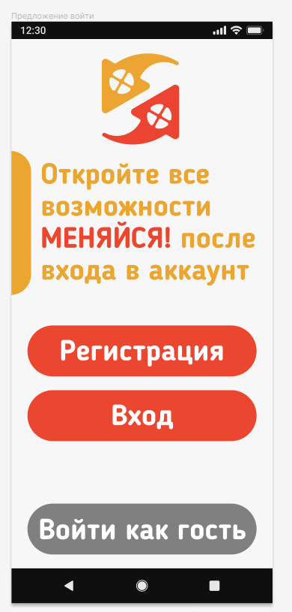
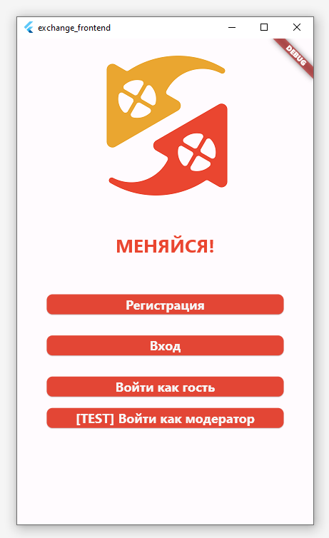
Гости могут зайти
в приложение, минуя этап регистрации.

Slide 7
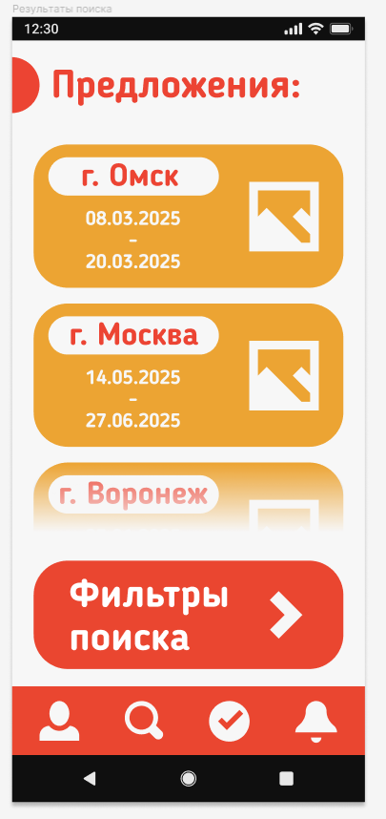
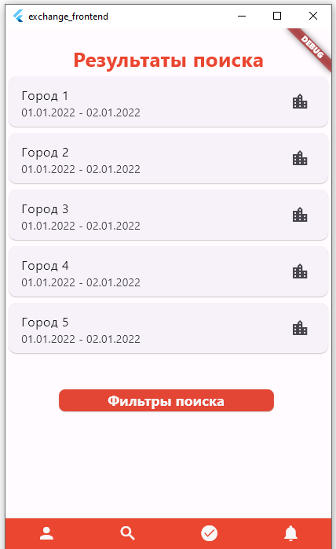
Просмотр объявлений может заинтересовать нового пользователя

Slide 8
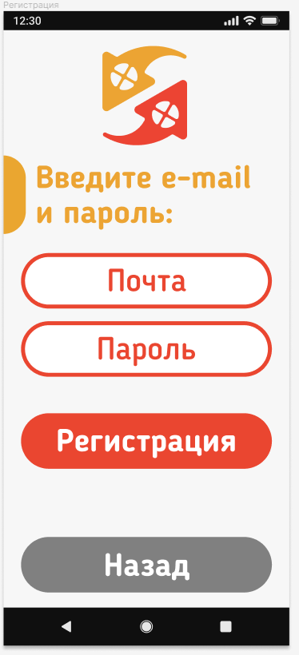
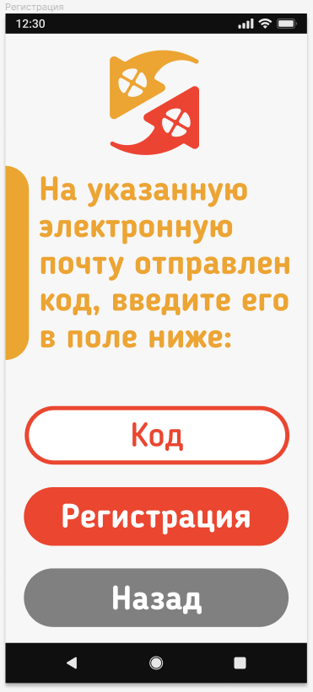
Для получения
всех возможностей приложения гость должен будет пройти регистрацию

Slide 9
Пользовательский сценарий
Все возможности гостевого сценария
Создание, редактирование и удаление
своих объявлений
Отклик и отзыв на чужие объявления
Ответ на отклики на свои объявления

Slide 10
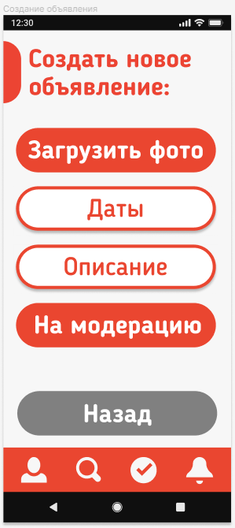
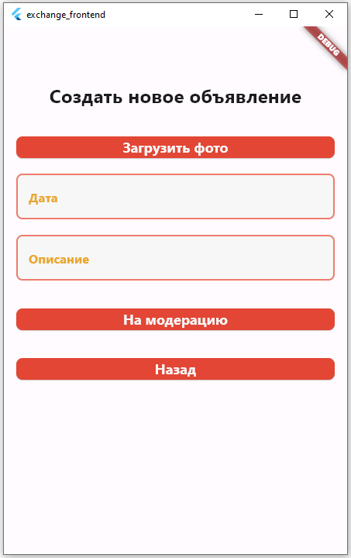
Зарегистрированные
пользователи получают возможность создавать собственные объявления

Slide 11
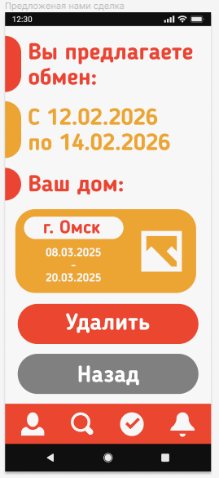
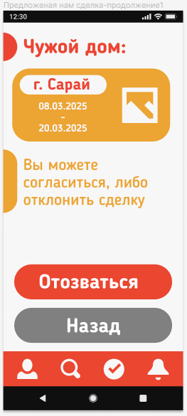
Заинтересованные
стороны откликаются
на объявления,
предлагая свои дома
Так получаются следки

Slide 12
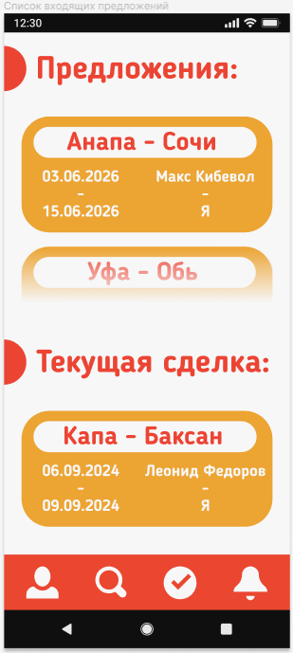
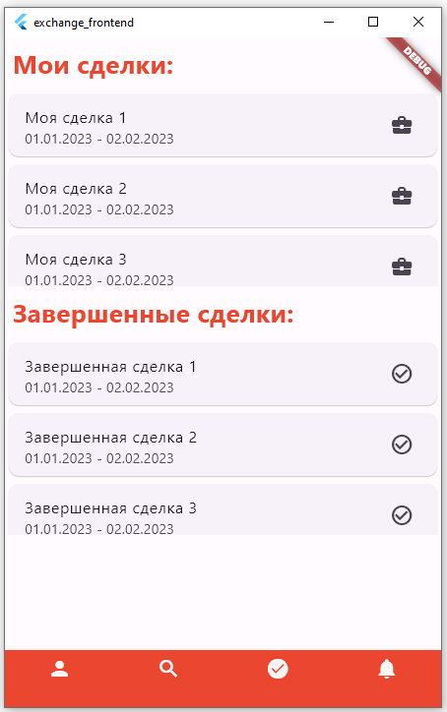
Вся информация о
сделках, предложениях
и других событиях
систематизирована

Slide 13
Модераторский сценарий
Просмотр хранящихся на платформе данных
Просмотр предлагаемых объявлений с возможностью их удаления или публикации
Возможность блокировать пользователей

Slide 14
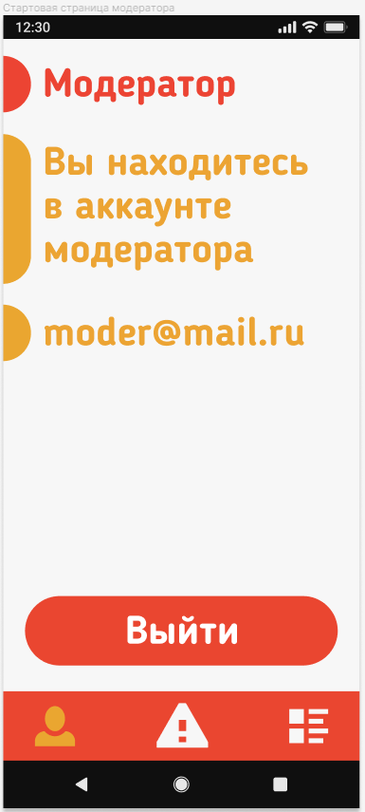
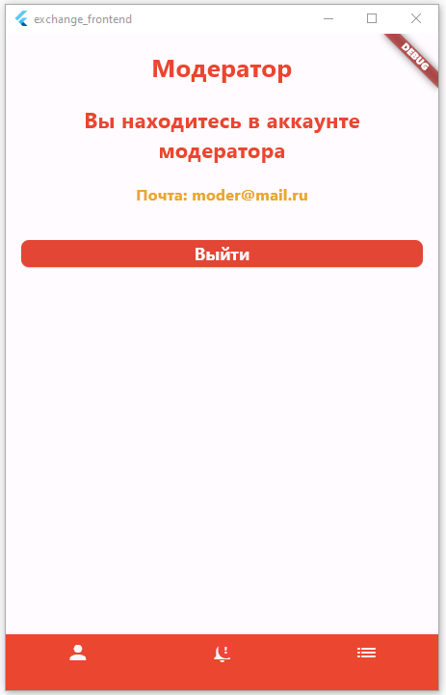
Модераторы имеют доступ
к особым инструментам,
позволяющим им
контролировать соблюдение правил
на платформе

Slide 15
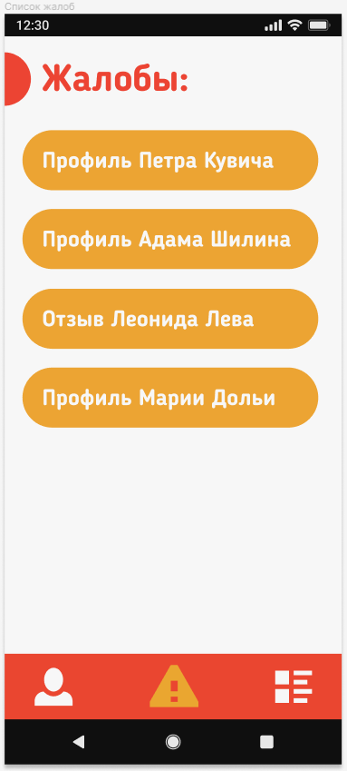
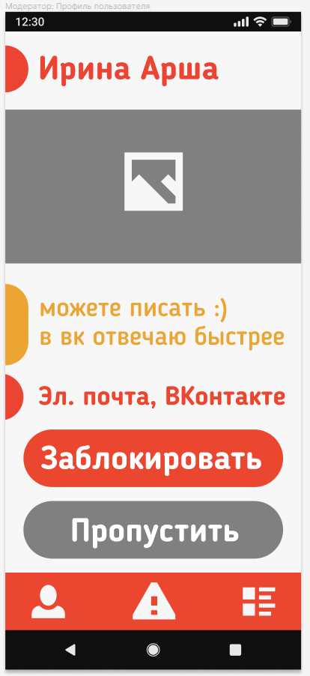
Все жалобы на контент
от пользователей
обрабатываются
модераторами

Slide 16
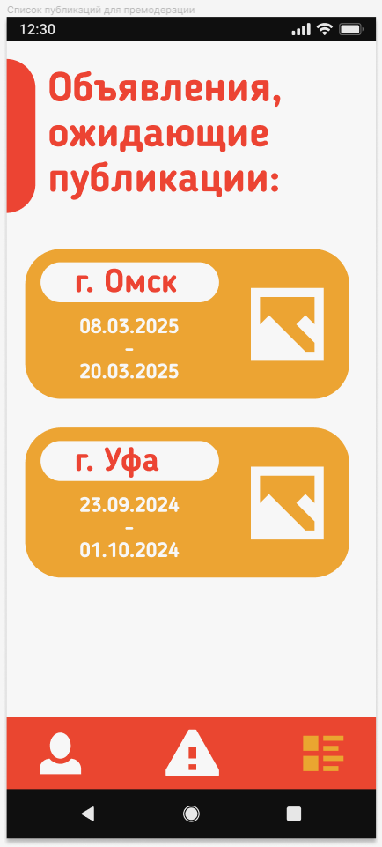
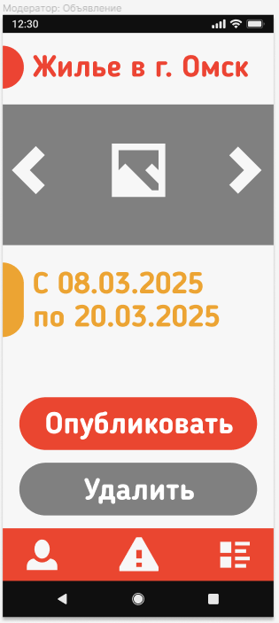
В свою очередь все
объявления проходят
премодерацию перед тем
как быть опубликованными

Slide 17


Аналитическая модель

Slide 18

Сбор статистических данных
Распределение
по платформам
Отчеты
об ошибках
Средняя
длительность
сессии
Процент удачных
сделок

Slide 19
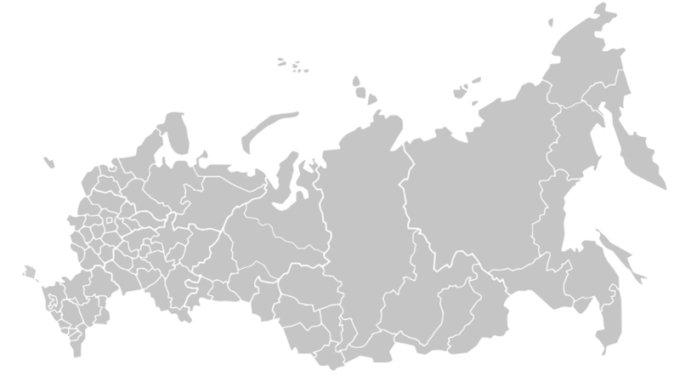
Географическое распределение

Slide 20
Воронка конверсии
Создал объявление
Предложена сделка
Скачал МЕНЯЙСЯ!
Сделка успешна!
Зарегистрировался

Slide 21
Задачи до конца семестра
Написание серверной части приложения
Выпуск мобильного приложения на IOS и
Android, сбор и анализ метрик
Завершение и защита курсового проекта

Slide 22
МЕНЯЙСЯ! Уют на уют

